Slide 1
MLOps MLFlow – воспроизводимость и версионирование
otus.ru

Slide 2



Проверить, идет ли запись
Напишите «+» в чат, если меня слышно и видно

Slide 3










Правила вебинара
Условные
обозначения
Активно
участвуем
Индивидуально
Off-topic обсуждаем
в учебной группе
Время, необходимое
на активность
Пишем в чат
Задаем вопрос
в чат или голосом
Говорим голосом
Документ
Вопросы вижу в чате,
могу ответить не сразу
Ответьте себе или
задайте вопрос

Slide 4


MLOps MLFlow – контроль над ML-экспериментами
Тема занятия
Игорь Стурейко
Руководитель курсов: Reinforcement Learning, ML Professional, ML Basic, MLOps, FinML
Teamlead, главный инженер проекта,
Физический факультет МГУ, PhD теоретическая физика
Опыт:
Более 20 лет занимался прикладной математикой и мат моделированием
(Data Scientist) (Python, С++)
@stureiko (TG)
LinkedIn: igor-stureiko
@rl_fintech (Мой канал о моделях в бизнесе)

Slide 5
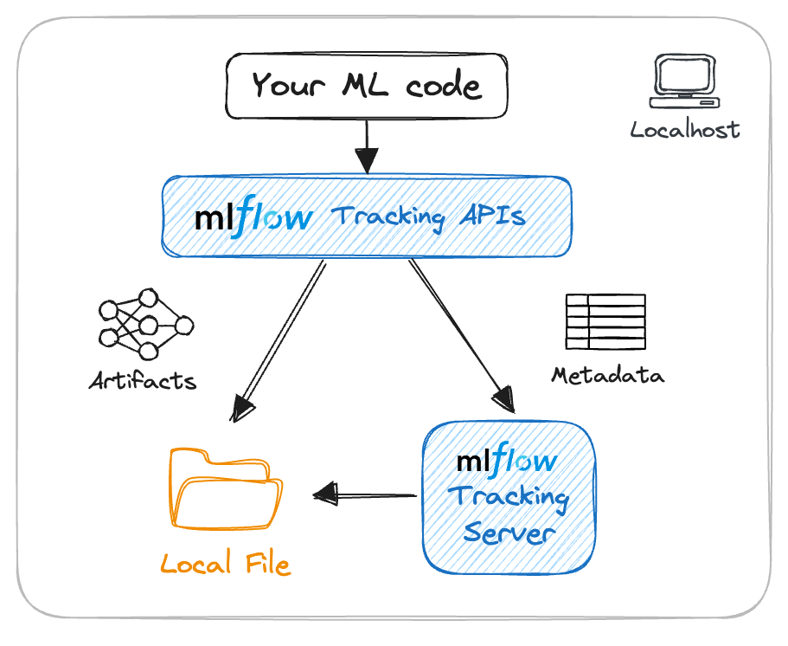
Маршрут вебинара
1. Воспроизводимость
2. MLFlow
3. Сущности MLFlow
4. Практика

Slide 6
Ключевые тезисы
1. | MLFlow – система управления жизненным циклом ML-проектов. Помогает навести порядок и автоматизировать задачи (в том числе регулярное переобучение ваших моделей).
2. | Роботы надежнее людей, все, что можно автоматизировать, нужно автоматизировать.
3. | MLOps – это инструменты + навыки. Причем навыки важнее инструментов.

Slide 7
Версионирование и воспроизводимость

Slide 8
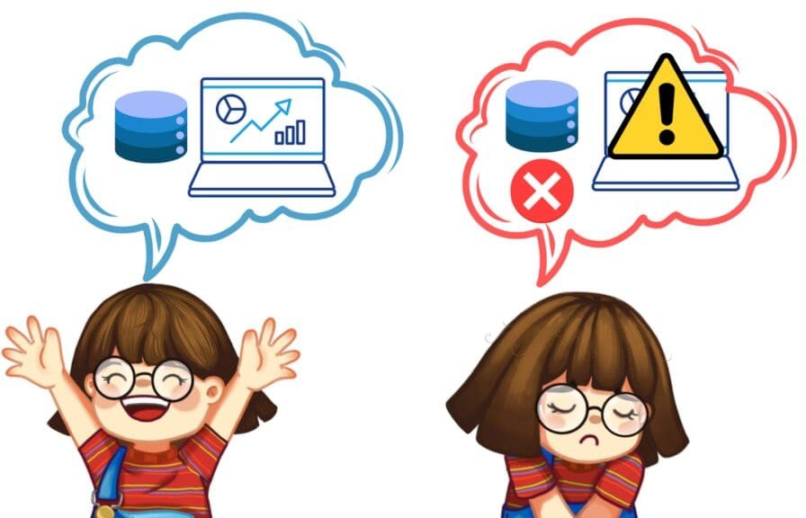

Воспроизводимость

Slide 9
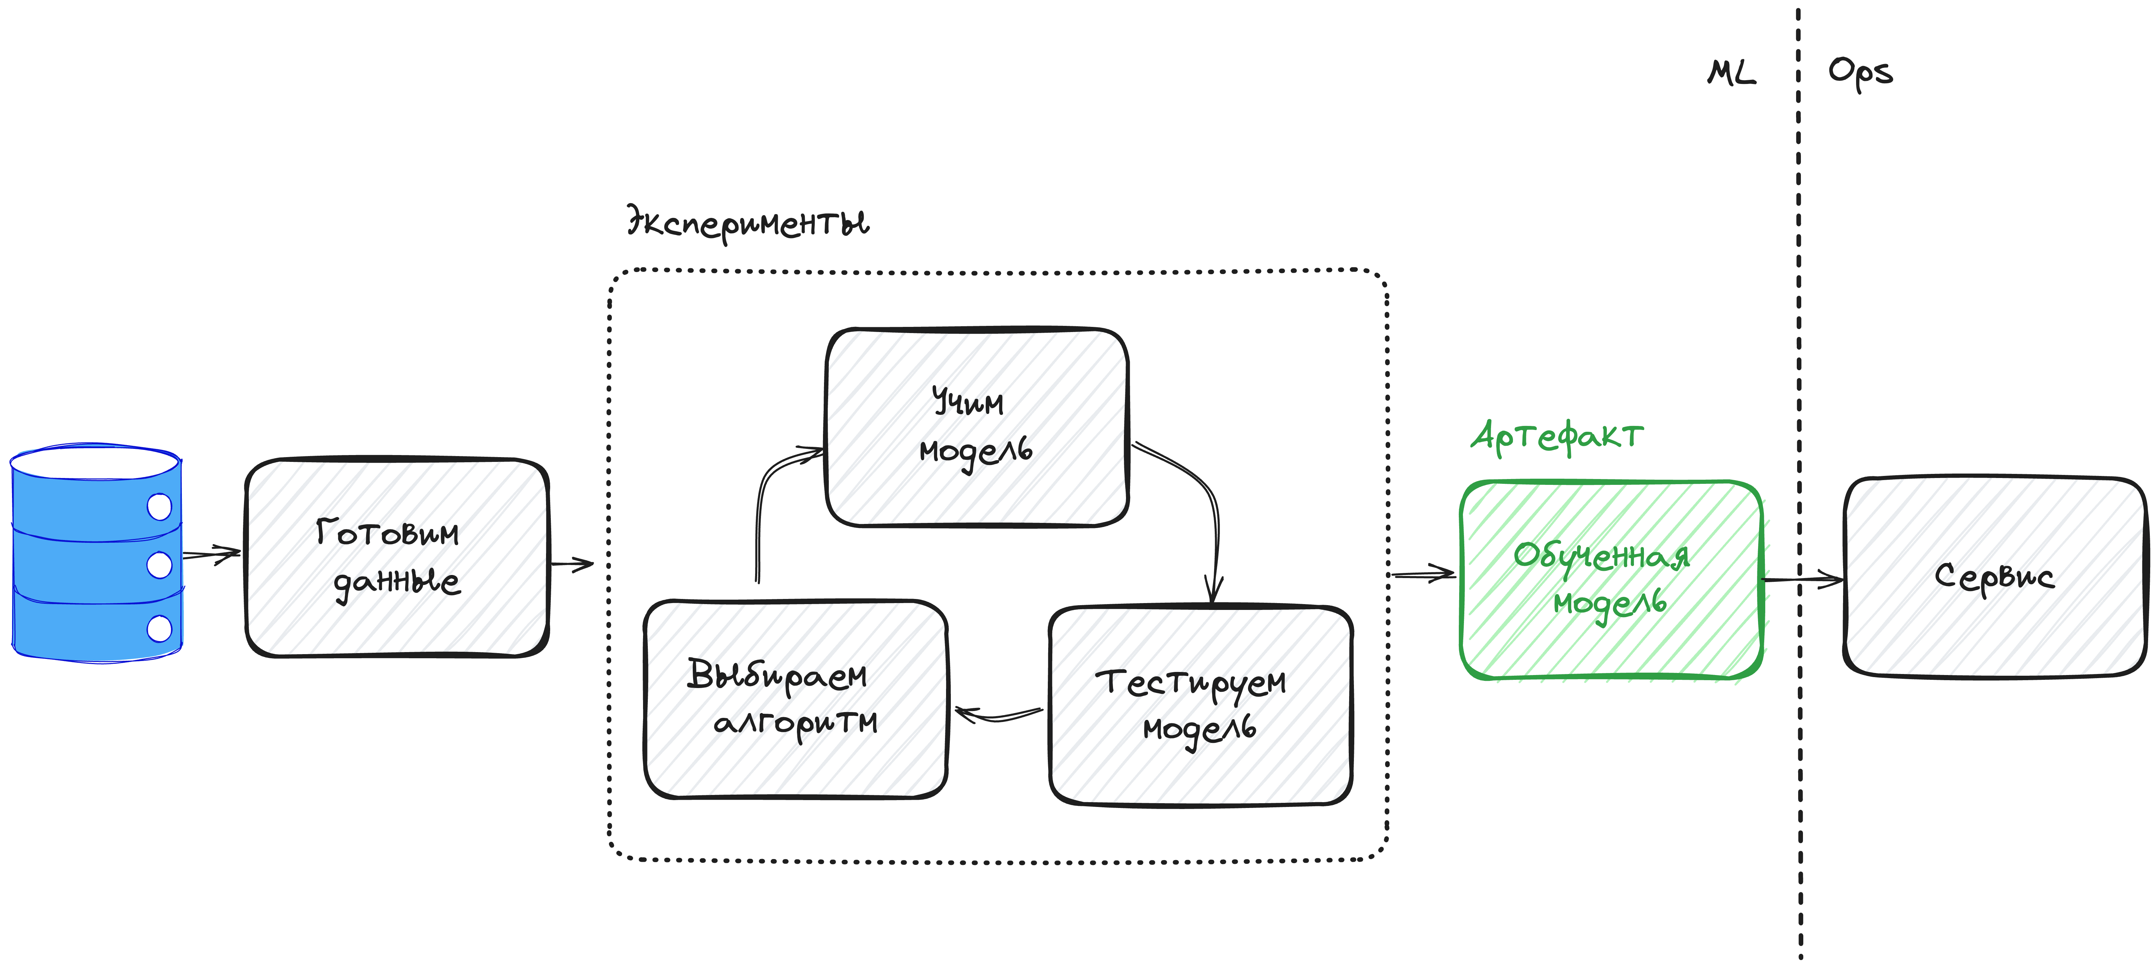
Как мы разрабатываем модели

Slide 10







Что тут не так
Много ручного труда
Долго и унизительно, контекст утрачивается очень быстро;
Локальные эксперименты
Разные окружения, бардак;
Ничего не версионируется
Ни данные, ни результаты, ни модели (веса, иногда даже код);
Разрыв между ML и ML
Нет нормальной коммуникации, обмен результатами в почте/чатиках (бардак);
Разрыв между ML и Ops
Разные стеки, трудности перевода;
Разрыв в тестировании
Модель и инфраструктура тестируются отдельно;
Разрыв в мониторинге
Инфраструктура мониторится (возможно), но если деградировала модель – у нас беда;

Slide 11
Зачем нам воспроизводимость
В исследованиях
В бизнесе
Исследование – это коллаборация. Один в поле не воин. Если вы не можете повторить то, что сделал коллега (или узнать, чего он не сделал), прогресса не будет.
Никто не будет инвестировать в то, что работает по счастливой случайности. Бизнесу нужны надежные и предсказуемые системы, ошибки в которых можно исправить. Время – деньги.
Воспроизводимость – основа автоматизации.

Slide 12
MLFlow

Slide 13

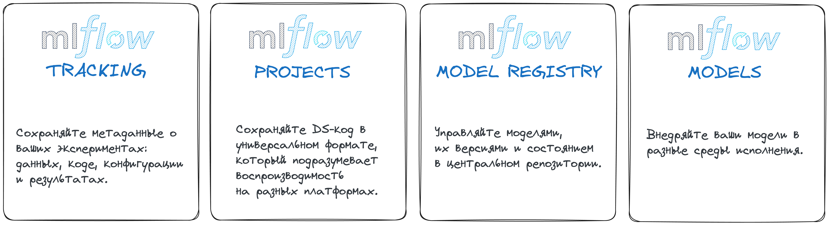
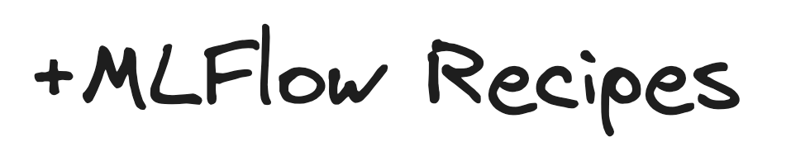
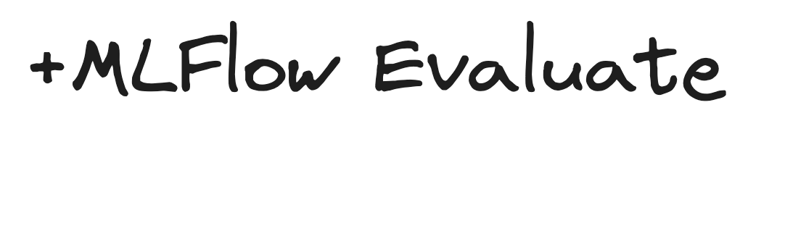
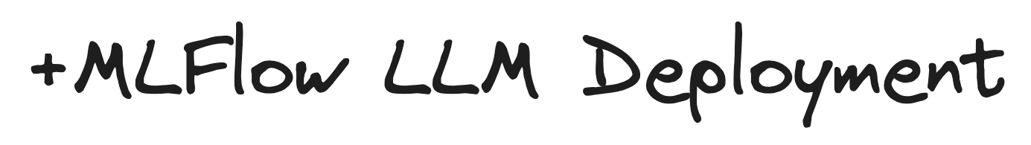

Что это/из чего состоит
MLFlow – это open-source платформа, предназначенная для управления жизненным циклом ml-моделей.

Slide 14


Сценарии использования
Трекинг экспериментов
Храните гиперпараметры, метрики и результаты каждого эксперимента в одном месте; сравнивайте результаты, улучшайте модели, сохраняйте их в формате MLFlow Model.
Мониторинг модели
Вы всегда знаете, какая модель и какое окружение на проде: тестируйте модель в “боевом режиме”, не трогая прод. В случае деградации – переобучайте.
Выбор и внедрение модели
Выбирайте лучшую модель, регистрируйте в MLFlow Model Registry, тестируйте, внедряйте, отслеживайте состояние, обучайте и переобучайте.
Коллаборация
MLFlow – площадка для взаимодействия: ML и ML обмениваются результатами экспериментов, ML и Ops обмениваются знаниями/артефактами.

Slide 15
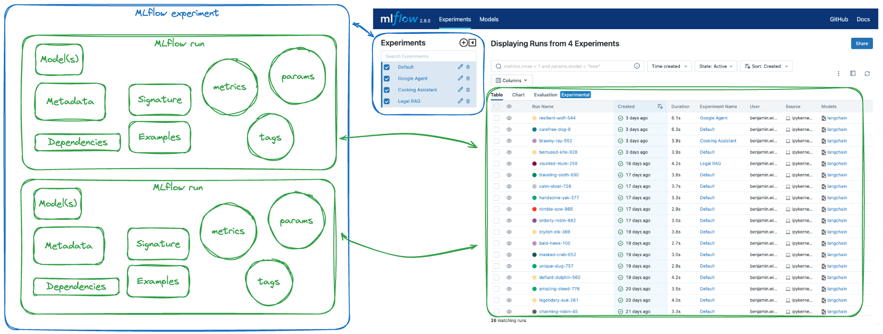
MLFlow Tracking
Источник: официальная документация

Slide 16
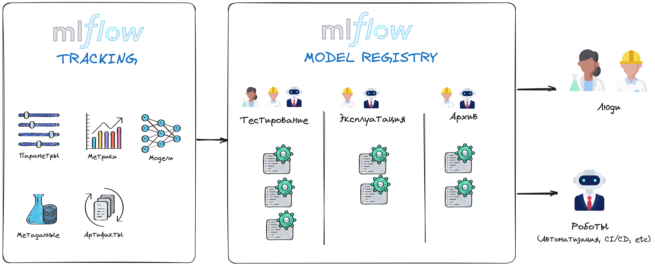
MLFlow Model Registry

Slide 17
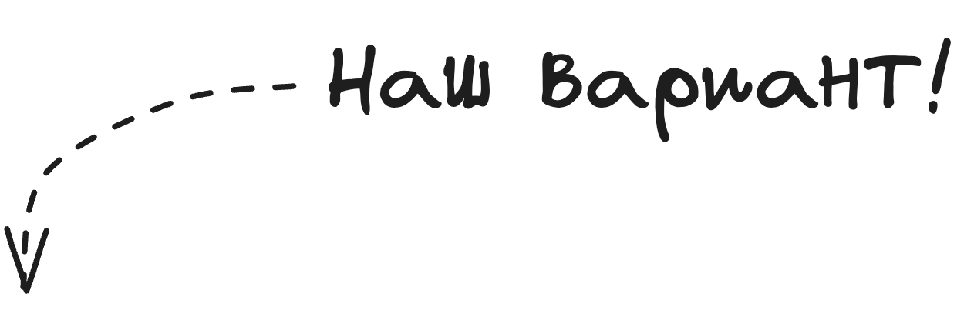
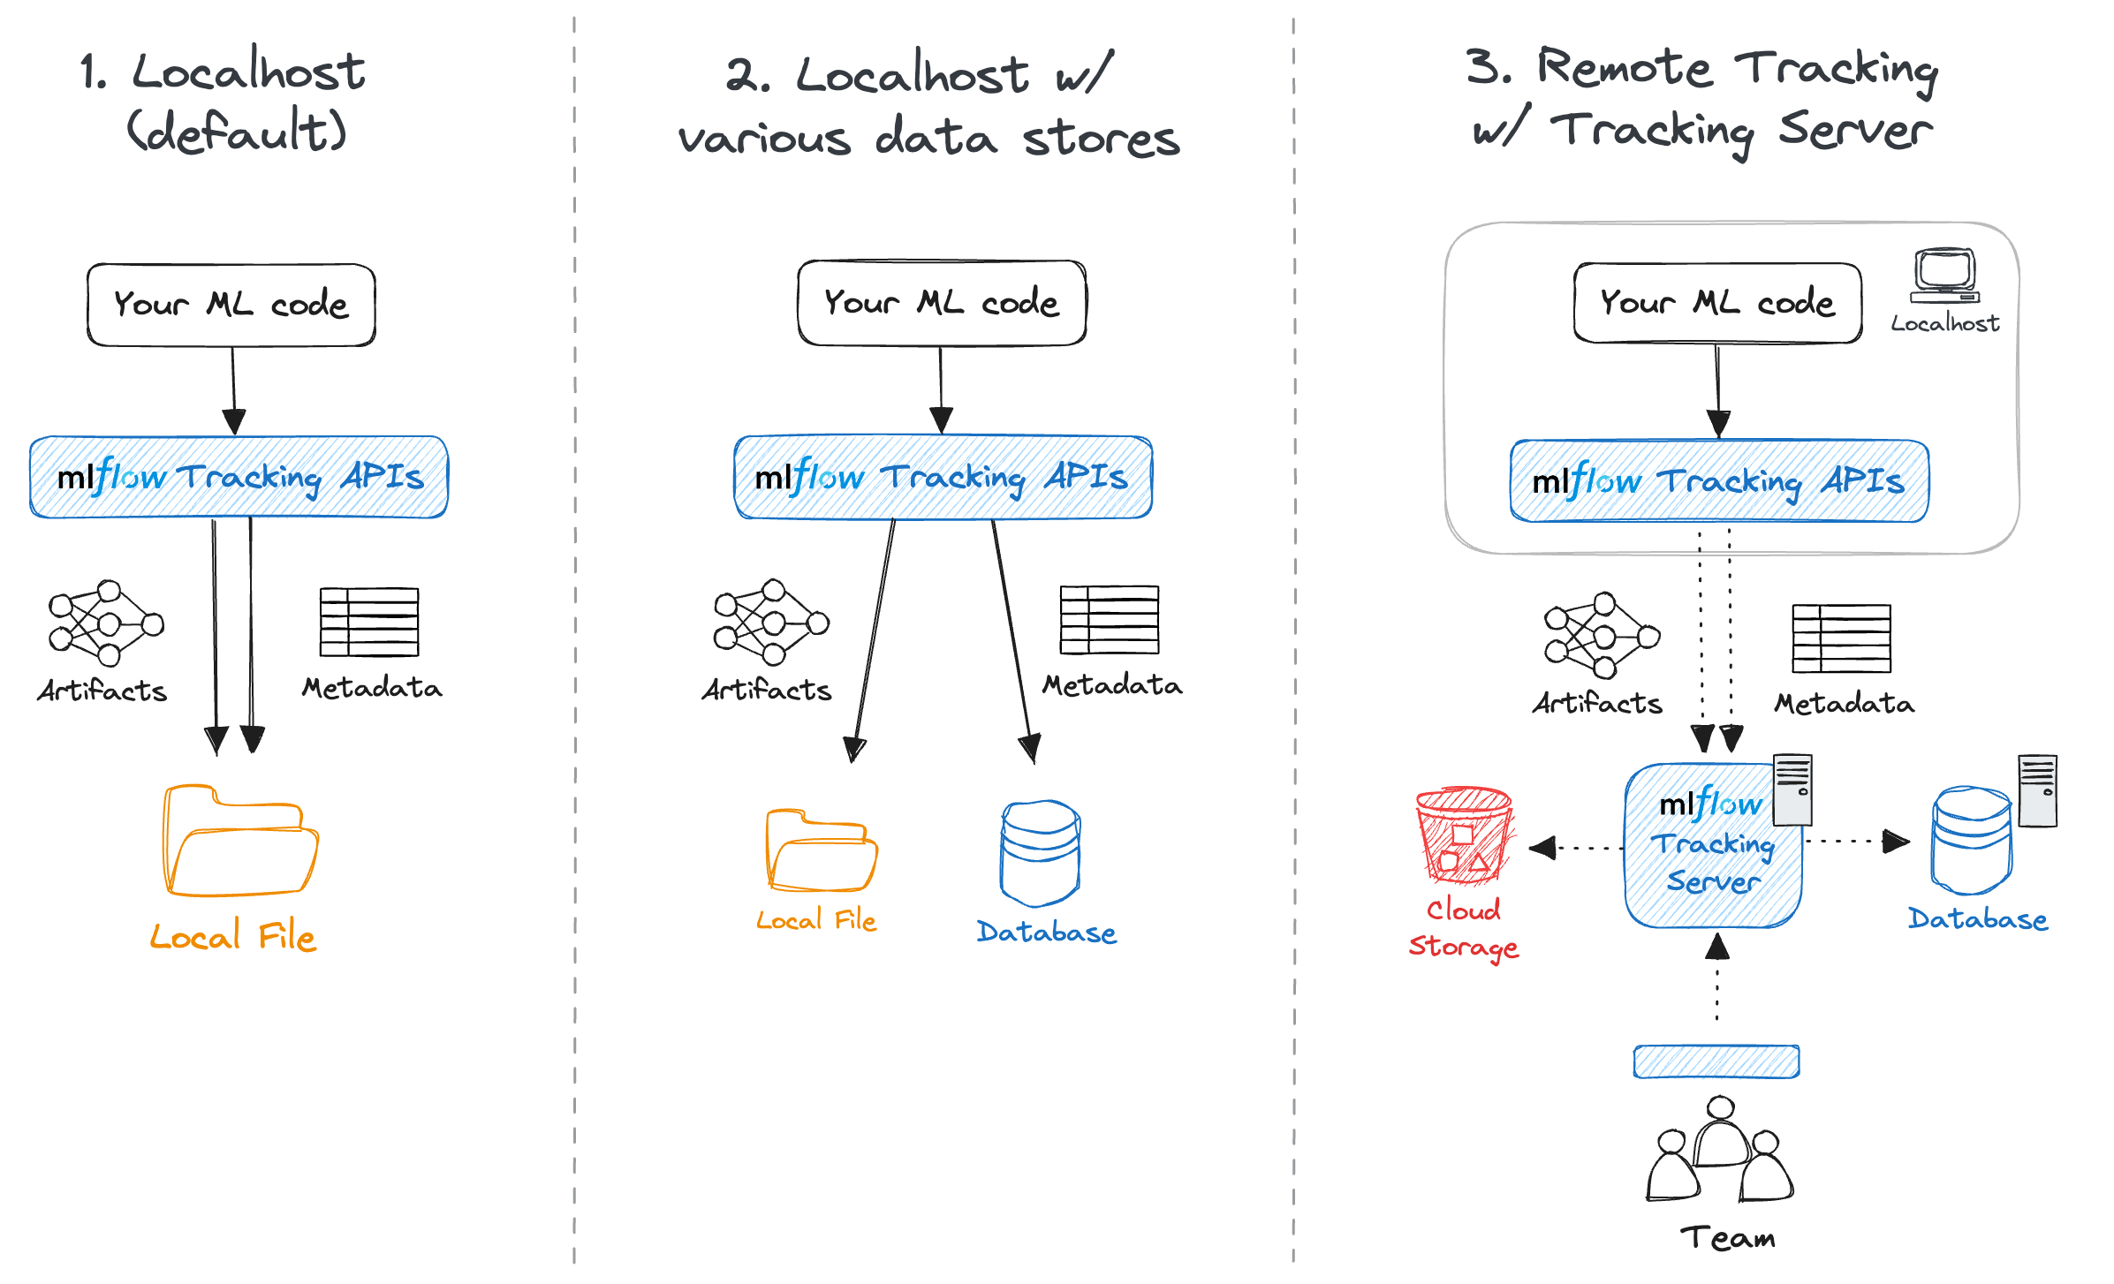
Рабочий вариант!
Источник: официальная документация

Slide 18
Практика

Slide 19
Ключевые тезисы
1. | Как установить MLFlow
2. | Как запустить сервер трекинга экспериментов
3. | Как зафиксировать результаты эксперимента

Slide 20



Вопросы?
Ставим “+”,
если вопросы есть
Ставим “–”,
если вопросов нет

Slide 21
Заполните, пожалуйста, опрос о занятии
по ссылке в чате

Slide 22
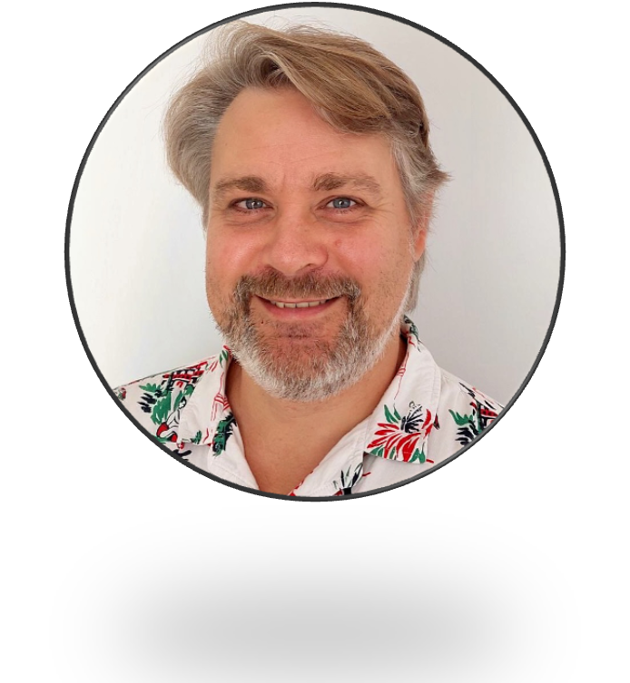
Спасибо за внимание!
Приходите на следующие вебинары
Игорь Стурейко
Руководитель курсов: Reinforcement Learning, ML Professional, ML Basic, MLOps, FinML
Teamlead, главный инженер проекта,
Физический факультет МГУ, PhD теоретическая физика
Опыт:
Более 15 лет занимался прикладной математикой и мат моделированием
(Data Scientist) (Python, С++) в НИИ ПАО Газпром
@stureiko (TG)
LinkedIn: igor-stureiko
@rl_fintech (Мой канал о моделях в бизнесе)

